Slide 1
グシャの世界史探究授業 隋、唐②
唐の建国と拡大
唐の支配圏はどのように広がったのか？

Slide 2
ここ
今回
出典：『詳説世界史研究』山川出版社

Slide 3
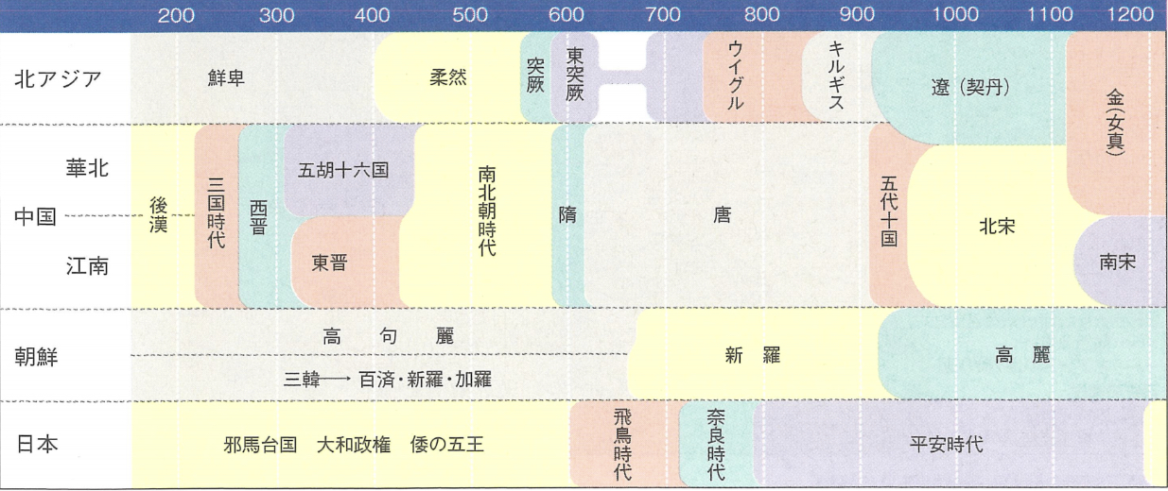
今回
資料：『詳説世界史研究』山川出版社

Slide 4
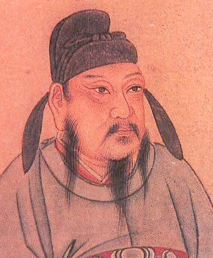
隋
・隋の官僚
・挙兵後、大興城を
占領
李淵
・皇帝擁立
・煬帝の死後、禅譲によって
皇帝（高祖）に
・唐の建国

Slide 5
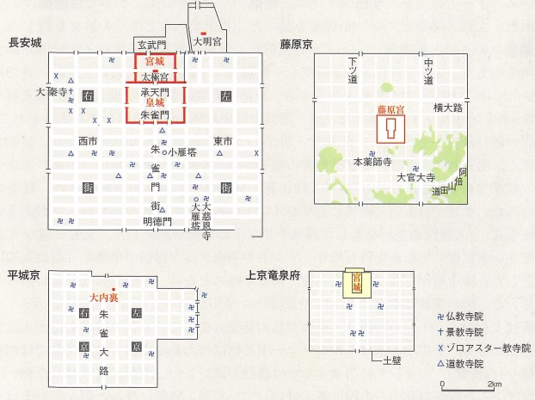
出典：『詳説世界史研究』山川出版社

Slide 6
北朝
隋
唐
西魏
北周
拓跋国家
北魏
拓跋氏の
血統が統治した国家
遊牧民と
漢人との
融合国家
東魏
北斉
鮮卑族拓跋氏
南朝
宋
斉
梁
陳

Slide 7
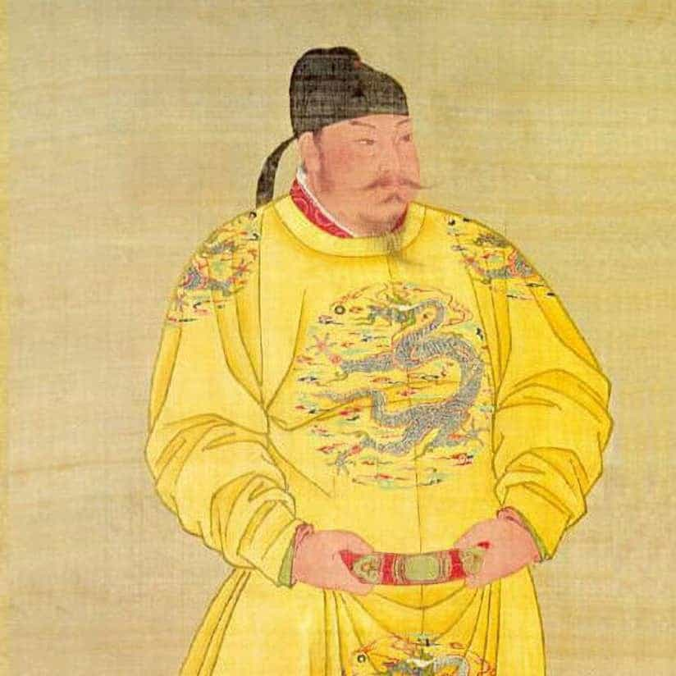
「玄武門の変」
李世民のクーデター
李淵
（高祖）
兄と弟を殺害
父を幽閉
兄
弟
父（李淵）を太上皇帝へ
李世民が２代皇帝（太宗）に
皇太子
李世民

Slide 8
東突厥
７世紀末の唐
資料：唐の建国と発展 | 世界の歴史まっぷ (sekainorekisi.com)

Slide 9
内モンゴル
内モンゴル
滅亡
A
B
東突厥
東突厥
友好関係
遊牧諸民族
C
攻勢
援軍
天可汗
中国
中国
隋
唐
「遊牧民の王」の意味
A
B
唐

Slide 10
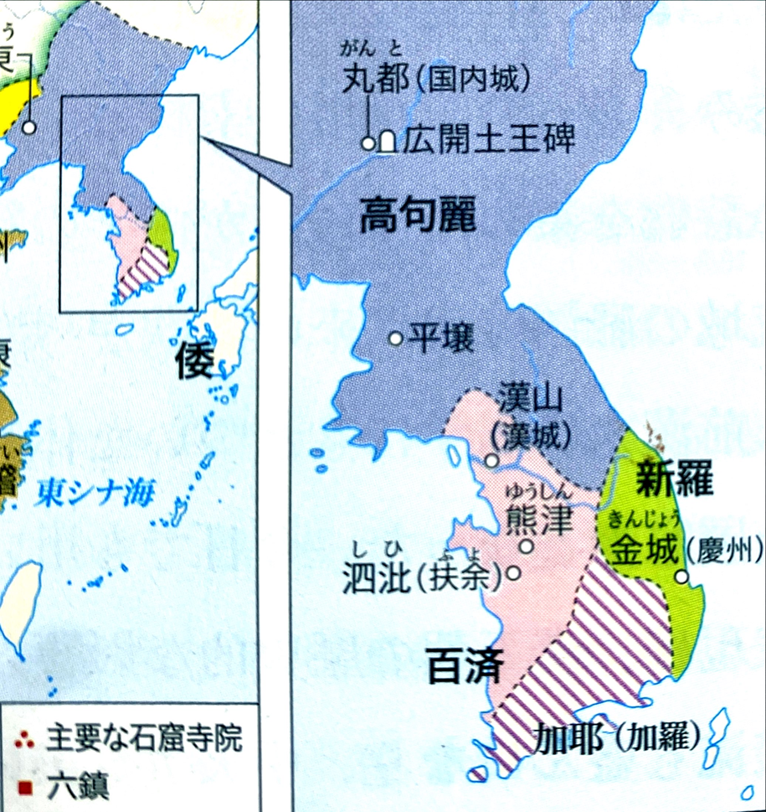
滅亡
新羅
百済
唐
倭
新羅
百済
唐
救援要請
倭
資料：『詳説世界史探究』山川出版社

Slide 11
唐
百済
新羅
加羅
高句麗
唐
新羅
朝鮮半島統一
資料：白村江の戦い | 世界の歴史まっぷ (sekainorekisi.com)

Slide 12
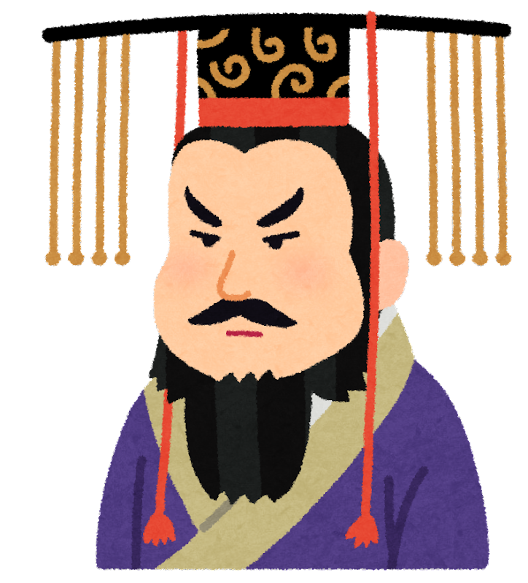
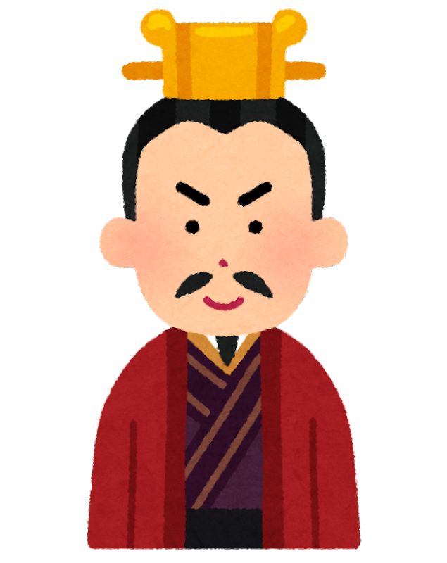
羈縻政策
中央政府から
官吏と軍を派遣
統治を監視
唐
支配地域
長官に任命
現地首長
都護府
支配地域
長官に任命
一定の自治
伝統や文化を維持
現地首長

Slide 13
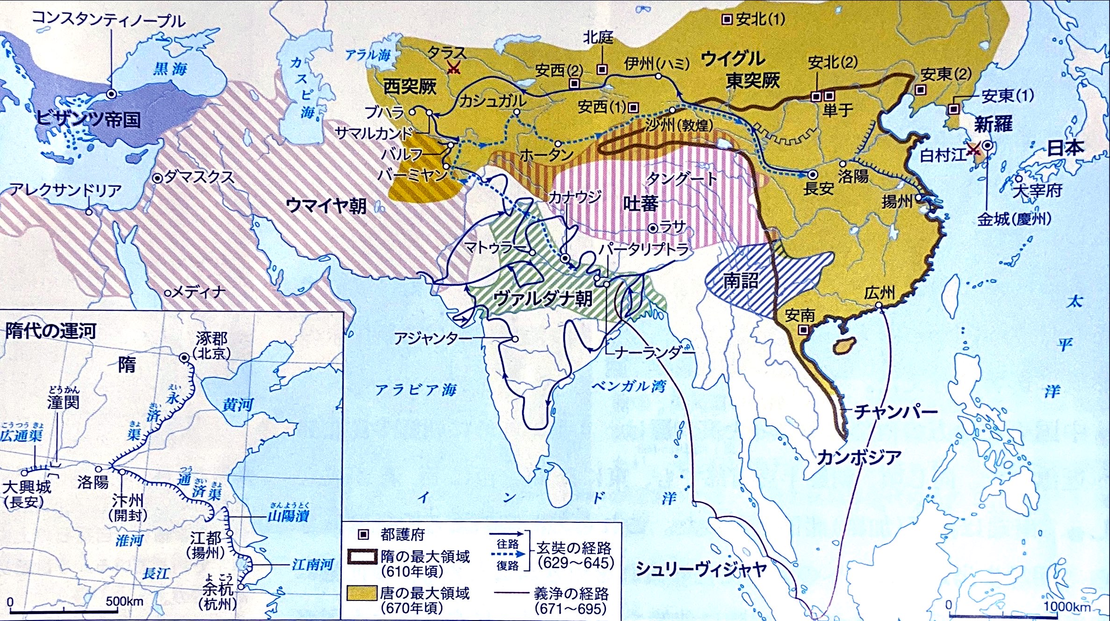
唐
資料：『詳説世界史探究』山川出版社

Slide 14
唐の建国と拡大
唐（都：長安）
・初代：李淵（高祖）が建国
・２代：李世民（太宗）が中国統一（貞観の治）
→ 東突厥を滅ぼす（内モンゴル支配）
・３代：高宗の拡大
→ 西域支配
→ 朝鮮半島：新羅と共闘して百済と加羅を滅ぼす
倭と白村江の戦いで勝利
・羈縻政策 … 支配した地域を国土に組み入れ、現地首長を
長官に任命して統治
→ 都護府を置いて監視

